Slide 1

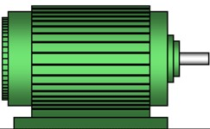
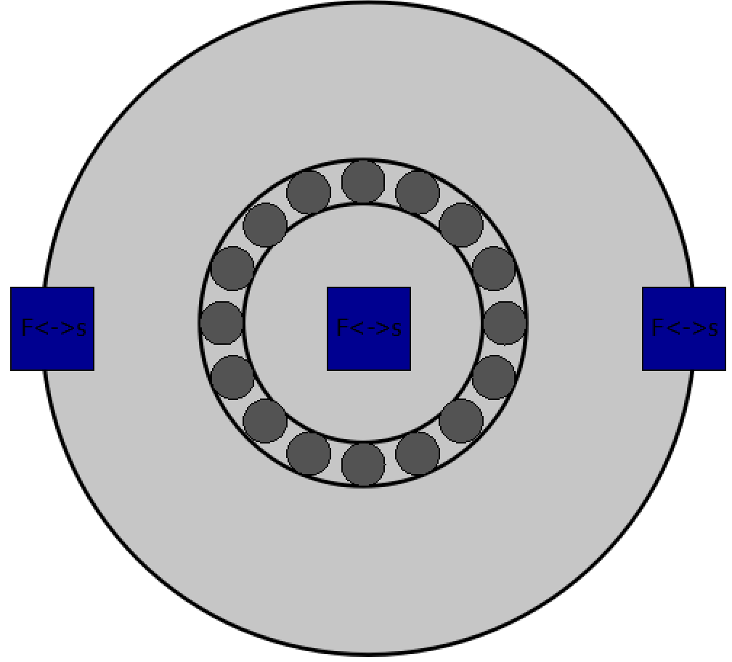
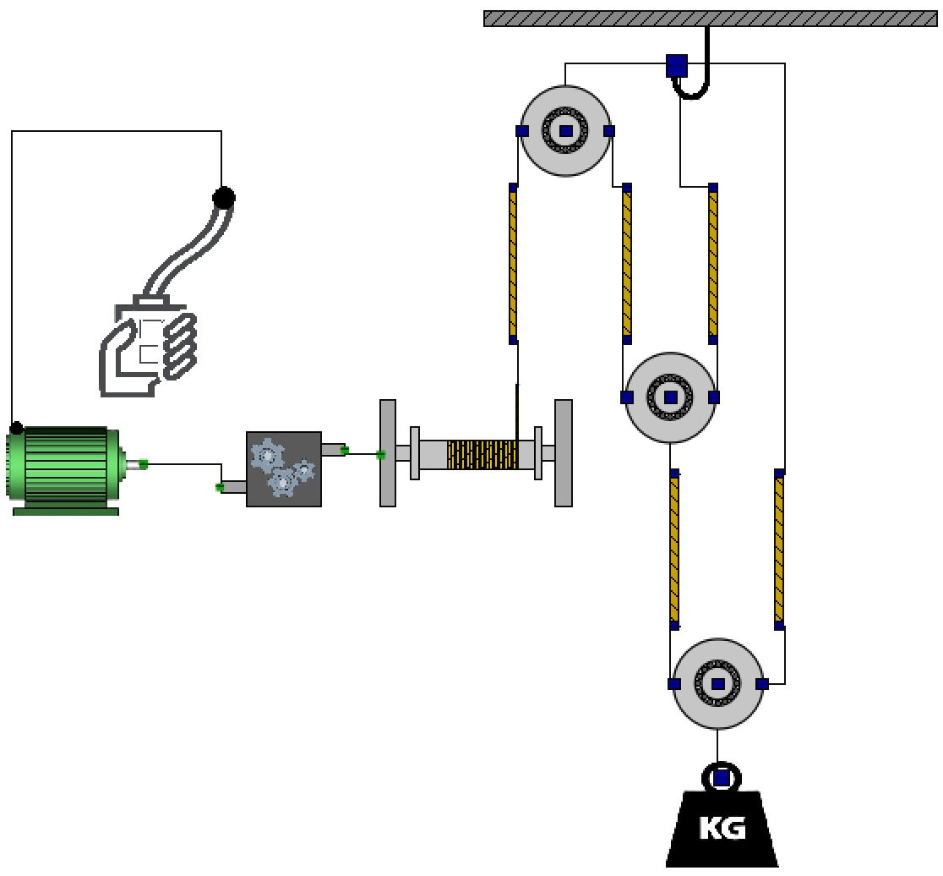
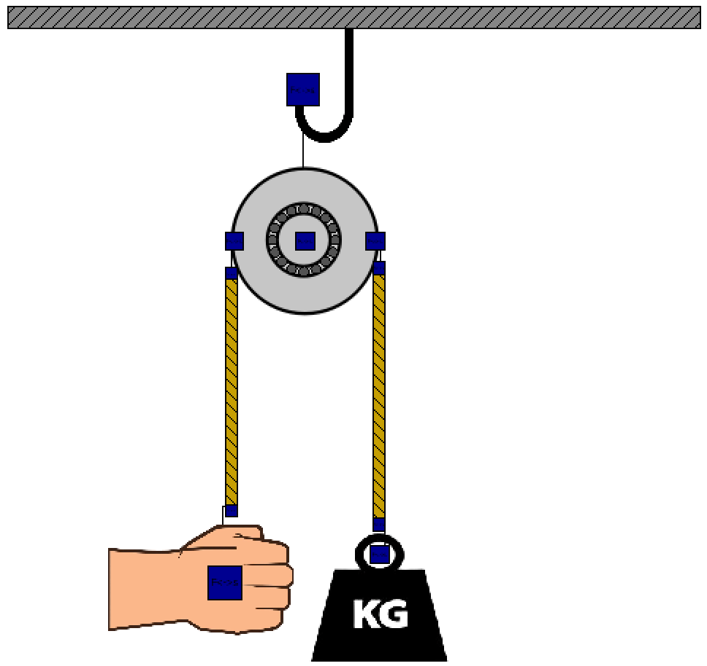
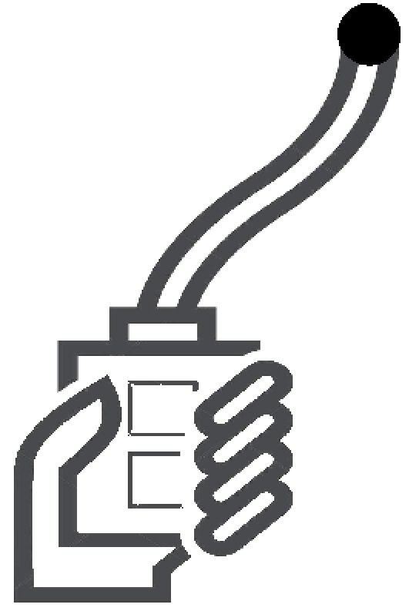
Beweggründe/ Motivation
Relevante Komponenten des Systems
Parametrierung des Modells über Komponentenanzahl
Komponente
Besonderes Merkmal
Aufbau des Modells nach dem Baukastenprinzip
Fremderregte
Gleichstrom-
maschine
Einfache Realisierung der Drehrichtungsumkehr
Einfache und intuitive Struktur
Anzahl der Seilrollen wird durch individuelles Hinzufügen der Rollen in das System bestimmt
Vorgehensweise
Seilrolle
+ Motor
Dient zur Kraftweiterleitung → großes Erweiterungs-potenzial
Seil
+ lose Rollen
+ Motor-steuerung
Wechselt die Betriebszustände innerhalb einer Simulation
Motorsteuerung
Einfach
Erweitert

Slide 2
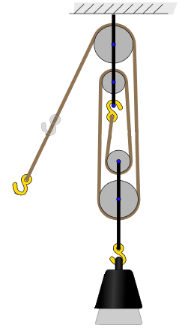
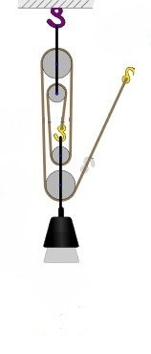
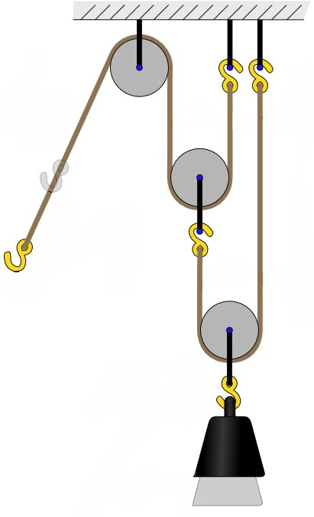



Quelle: https://de.wikipedia.org/wiki/Flaschenzug
Flaschenzug-Varianten
Pros und Kontras der Bibliothek
Flexible Modellierung
Simulieren verschiedener Betriebszustände des Motors in einer Simulation
-
-
Aufwändiger Zusammenbau
Zusammenbau erfordert Vorkenntnisse
Mögliche Erweiterungen
Faktorenflaschenzug
Potenzflaschenzug
Hinzufügen von Reibungsverlusten
Modellieren von Systemgrenzen
Lessons learned
Erweitern der Komponenten um Massen und Trägheiten
Einfach anfangen und stückweise erweitern
Modellierung einer Seillänge
Zwischenüberprüfungen auf Plausibilität

